Slide 1


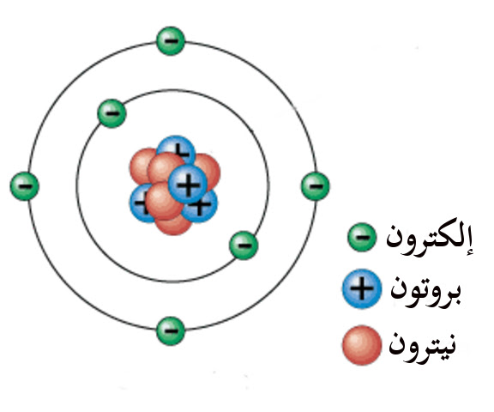
المادة : العلوم
الصف : السادس
الوحدة الثانية : المادة
الدرس الأول : الذرات والجزيئات 2
صفحة 44
معلمة المادة : هبة سوداح

Slide 2
العنصر
مادة نقية تتكون من نوع واحد من الذرات لا يمكن تجزئتها الى مواد أبسط
وتوجد العناصر على شكل ذرات أو جزيئات
ذرات
الذهب
الالمنيوم

Slide 3
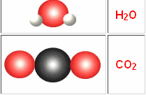
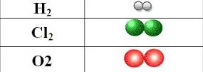
الجزيء
اتحاد ذرتين أو أكثر من النوع نفسه أو من أنواع مختلفة من الذرات
فيكون الجزيء اما عنصرا أو مركبا

